Slide 1
Eczanem Yanımda
Nilfgaard Takımı

Slide 2
Ne?
Eczanelere ve ilaçlara olan ulaşımdaki zorluğu minimuma indiren uygulama ve web platform olarak insanların kullanım hizmetine sunulan teknolojik hizmet modeli .Uygulamamız içinde barındıracağı kurye sistemi ile kullanıcı Eczaneye gitmeden reçete bilgilerini girip kendisine yakın konumdaki eczanelerde ilaçlarının var olup olmadığını kontrol ederek varsa ödemesini sağlayıp teminini gerçekleştirmektedir. Eczane elinde ilaç veya ürün bulunmadığı durumda Eczane tarafından hastaya bu bilgi geçilip hastanın isterse depodan isteme seçeneği isterse de başka bir eczaneye sorgulatma seçeneği bulunacaktır.

Slide 3
neden
Günümüzün dijitalleşen dünyasında insanlar artık istediği birçok şeyi akıllı cihazları sayesinde evine getirtebiliyor bu noktada giyim, gıda vb. sektörlerde kullanılan online uygulamaların bir benzerinin sağlık sektöründe uygulanmasının artık bir ihtiyaç olduğu görülüyor ve bu uygulamanın temellerini atıyoruz.

Slide 4
Çalışma şekli
Uygulama kullanıcıların e-reçete veya ellerinde doktorunun verdiği kağıt reçeteyle ilaçlarını istemesiyle başlar ona en yakın konumdaki eczanelere bakar ve eczanelerde kullanıcının ilacı veya ilaçlarının varlığını inceler ilaç veya ilaçların bulunduğu eczaneden bir kurye ile bulunulan konuma getirilir.

Slide 5


Slide 6
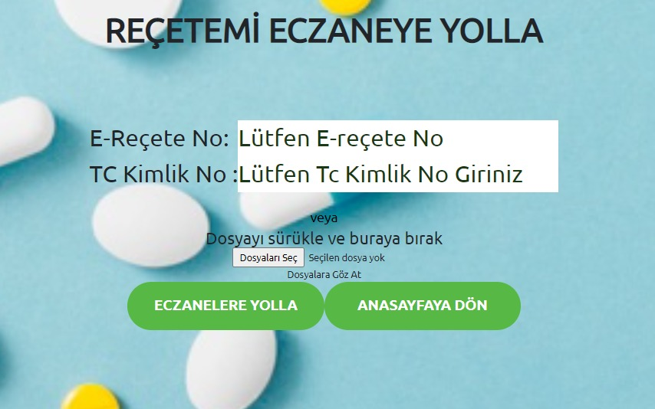

Slide 7
Projemizin Amacı
Hasta ile Eczane arasındaki diyaloğu minimuma indirmek
İnsanların zaman kaybını engellemek
Sistemi dijital hale getirerek isteklere daha kolay cevap vermek

Slide 8
Kimler Faydalanabilir?
Uygulamamızın İnternet bağlantısı olan tüm cihazlardan kullanılabilirliği olduğu için insanların reçetesini veya istediği ilaç, kozmetik ürün gibi ürünlerin en hızlı ve en kolay şekilde kendisine ulaşmasını sağlamaktadır.

Slide 9
Peki ileriye yönelik ne yapabiliriz?
Uygulamamız Vodafone Yanımda sistemi gibi sistemlere entegre ederek insanların ilaç almasını kolaylaştırırken aynı zamanda çeşitli ihtiyaçlarına karşılık vermesini sağlayabiliriz.
Uygulama daha otonom bir hale gelebilir.Doktor ilacı yazdığı anda reçete sisteme düşer ve Eczane tarafından direkt kullanıcının istediği lokasyona bırakılabilir.

Slide 10
Peki uygulamanın içerebileceği sorunlar yok mu?
Uygulamamız insanların ihtiyaçlarını giderebilecek bir uygulamadır Ancak sistemsel olarak kullanıcıya kimlik onaylı verilmesi gereken ilaçlar bulunmaktadır. Bu ilaçlar için doğru kullanıcı ve gerekli imzalar olmadan hastaya verilmemektedir ama uygulamamızda bu ilaçlar için Eczane ilaçları depodan isteyeceği için sisteme bilgileri gönderip daha sonra ilaç geldiği saatte eczaneye giderek gerekli imzalarını atarak ilaçlarını teslim almaktadır. Bu açıdan bile hastalara zaman konusunda ciddi tasarruflar kazandırmaktadır.

Slide 11
Peki vodafone için neler sağlayabilir
Uygulamayı Vodafone Yanımdaya entegre edersek kullanıcıların Vodafone Yanımdadaki diğer ürünlere erişimini de sağlamış oluruz. Aynı zamanda Vodafone Yanımdaya entegre olan sistem ücreti otomatik olarak faturaya yansıtma özelliğini de içererek kullanıcıların faturaları üzerinden ücretlerini ödemesi sağlanır

Slide 12
Teşekkür ederiz
Muhammed Şen
Ömer Furkan Kaplan

